Slide 1
МКУ «Закаменское районное управление образования»
МБОУ «СОШ №4 г.Закаменск»
Кадетство-особое детство!
Военно-патриотический клуб « Рубеж »
Руководитель: Б.Д.Базаров, преподаватель ОБЖ.
( хроника событий)

Slide 2

2009г. Первые кадеты. В начале славных дел!

Slide 3
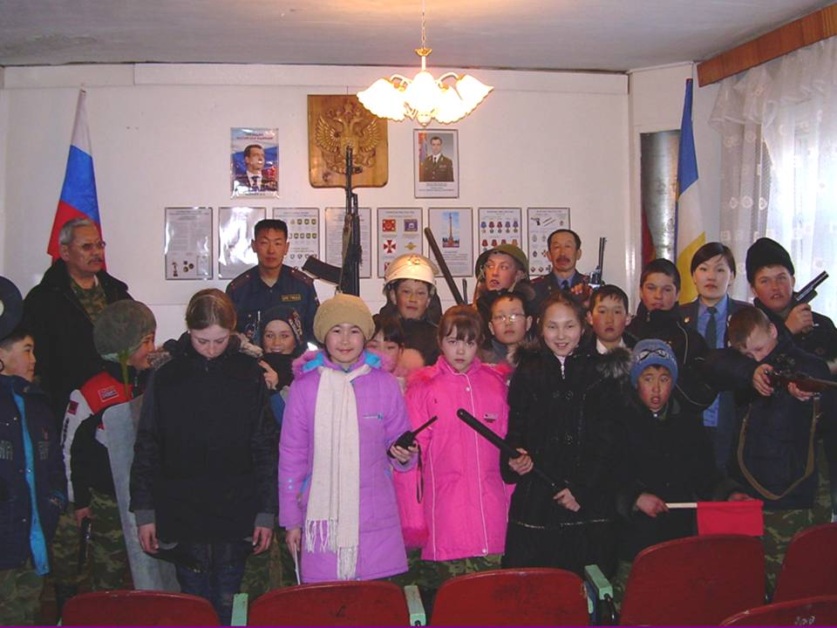
Знакомство с вооружением отдела милиции

Slide 4
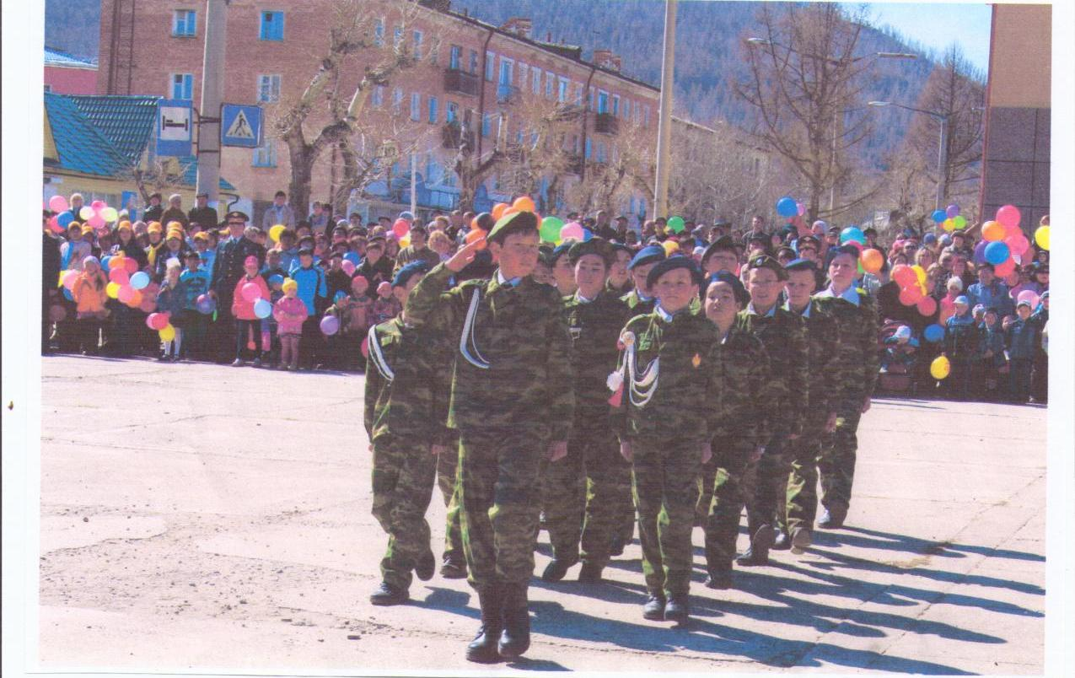
2010г. Впервые на Параде Победы

Slide 5
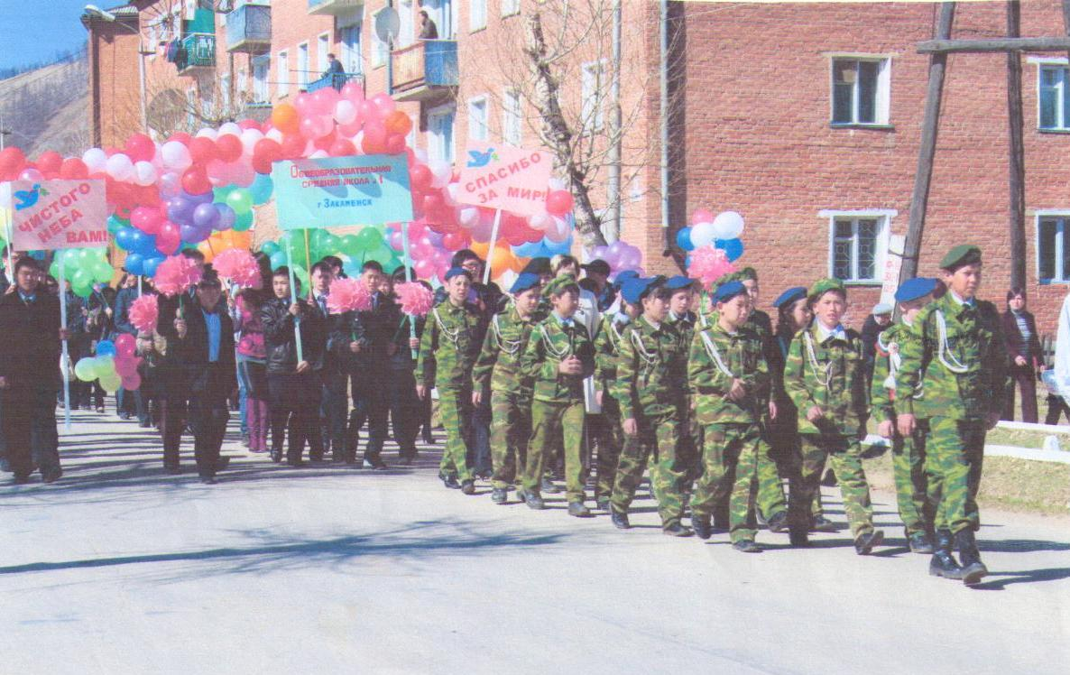
Так мы начинали!

Slide 6
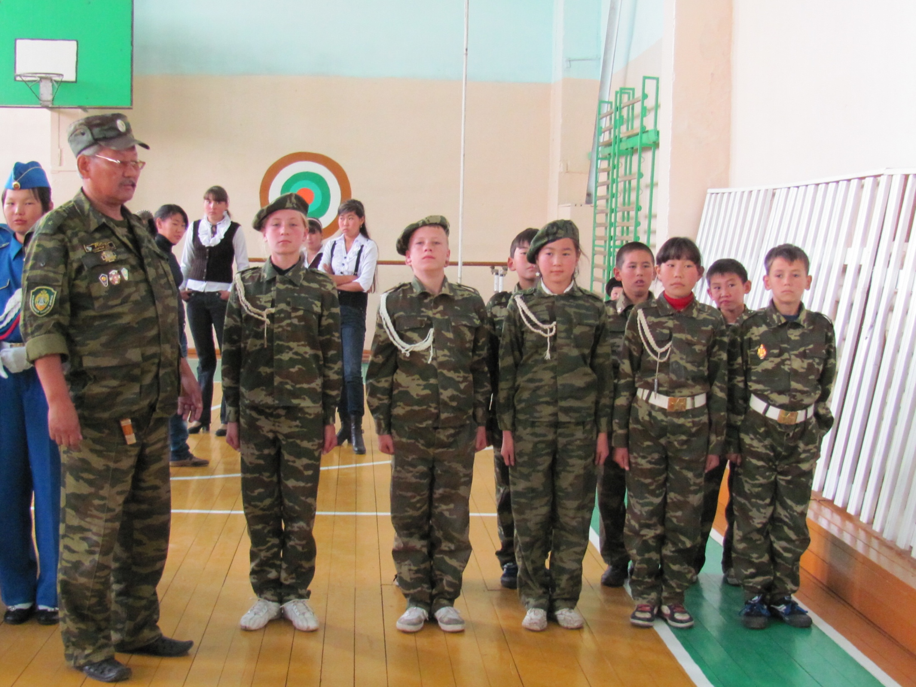

Slide 7
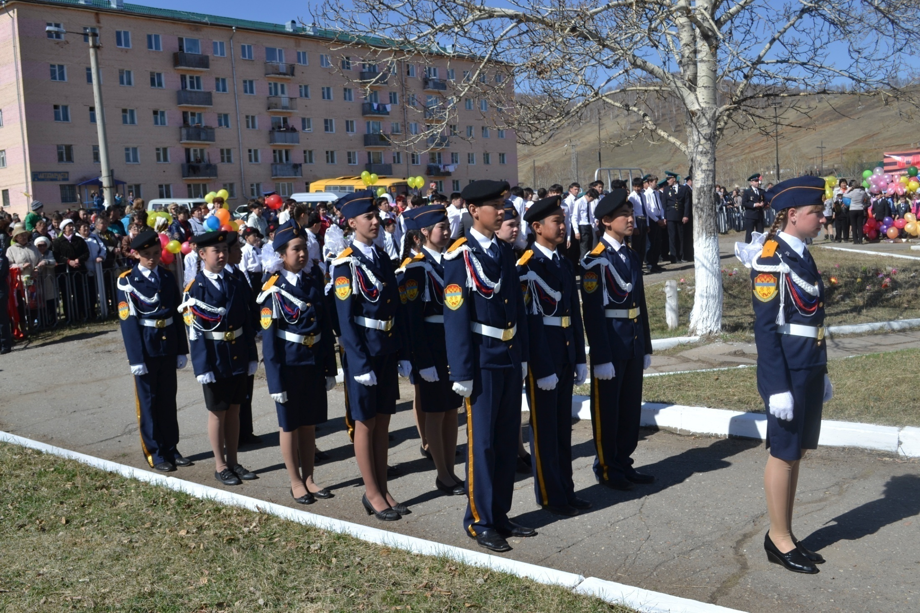

Такими мы стали! 1 кадетский взвод на Параде Победы.

Slide 8
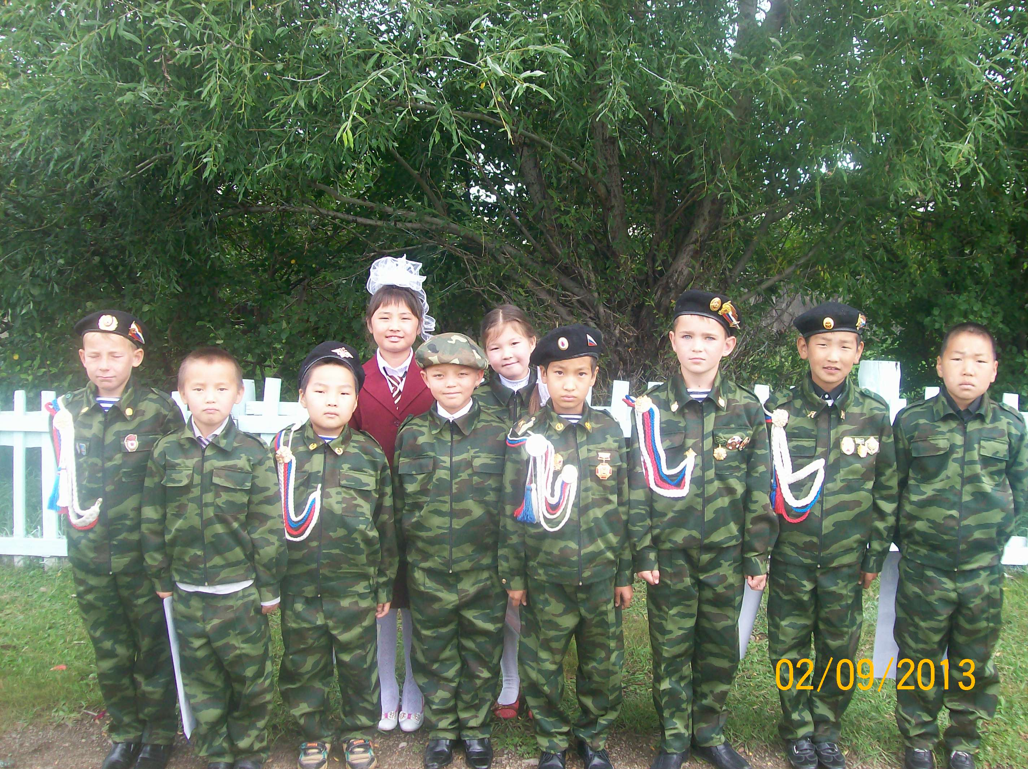

II КАДЕТСКИЙ ВЗВОД В ДЕНЬ ЗНАНИЙ
Новое пополнение кадетских рядов. 2 взвод.

Slide 9
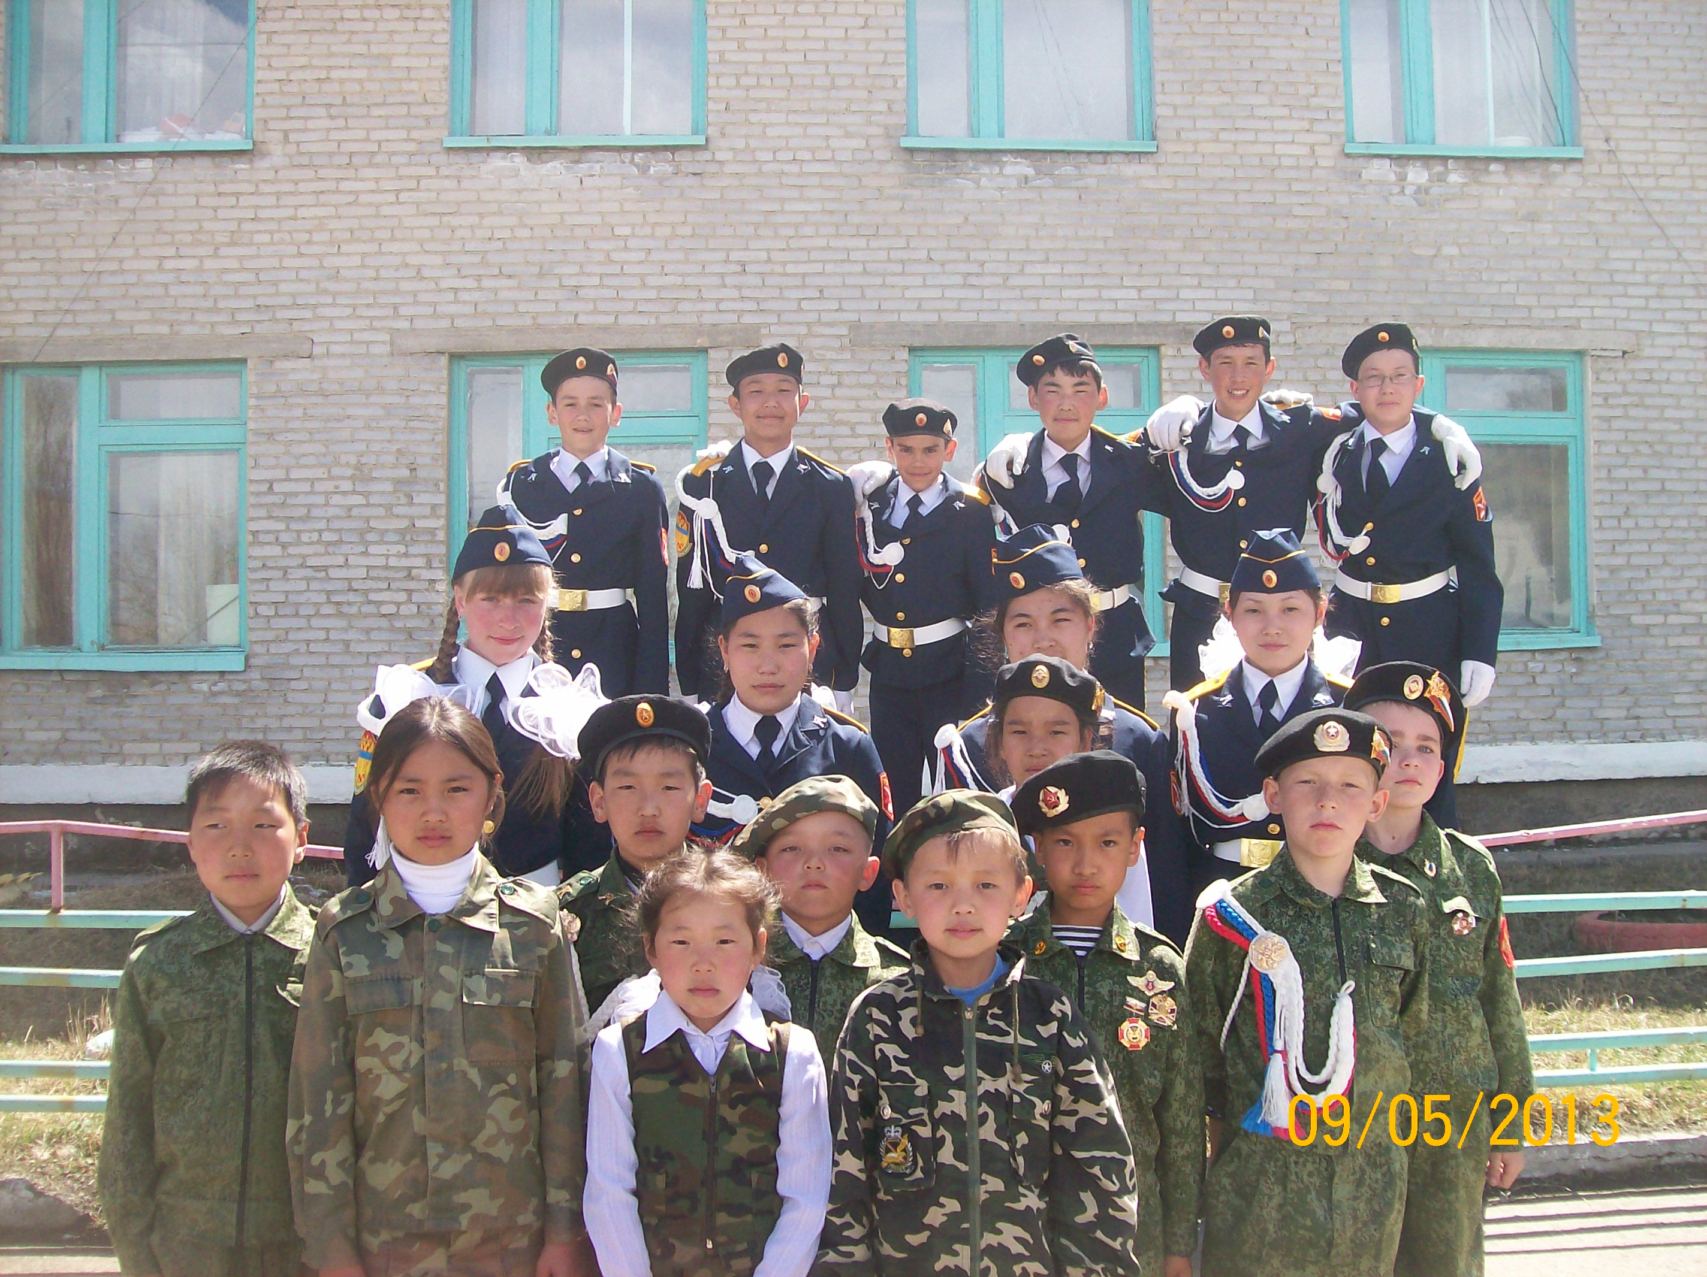
Я С ГОРДОСТЬЮ СМОТРЮ НА РОДИНУ СВОЮ…

Slide 10


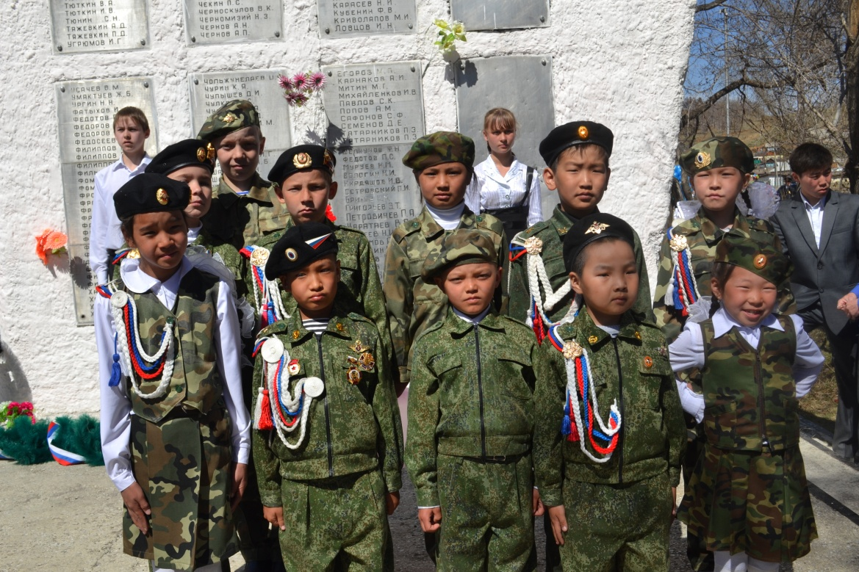
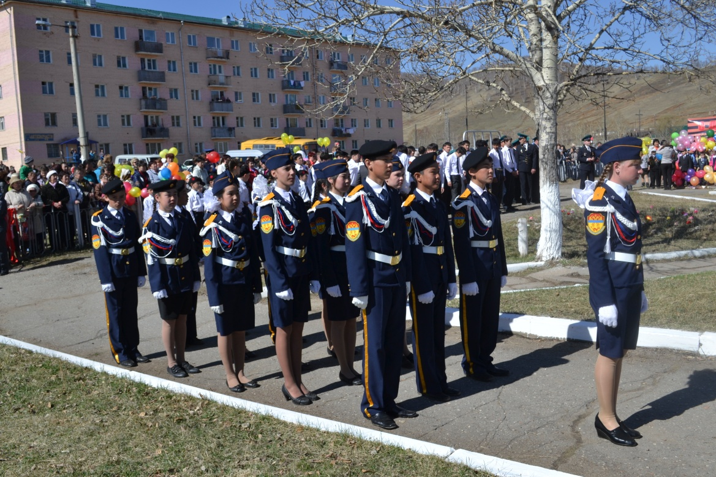
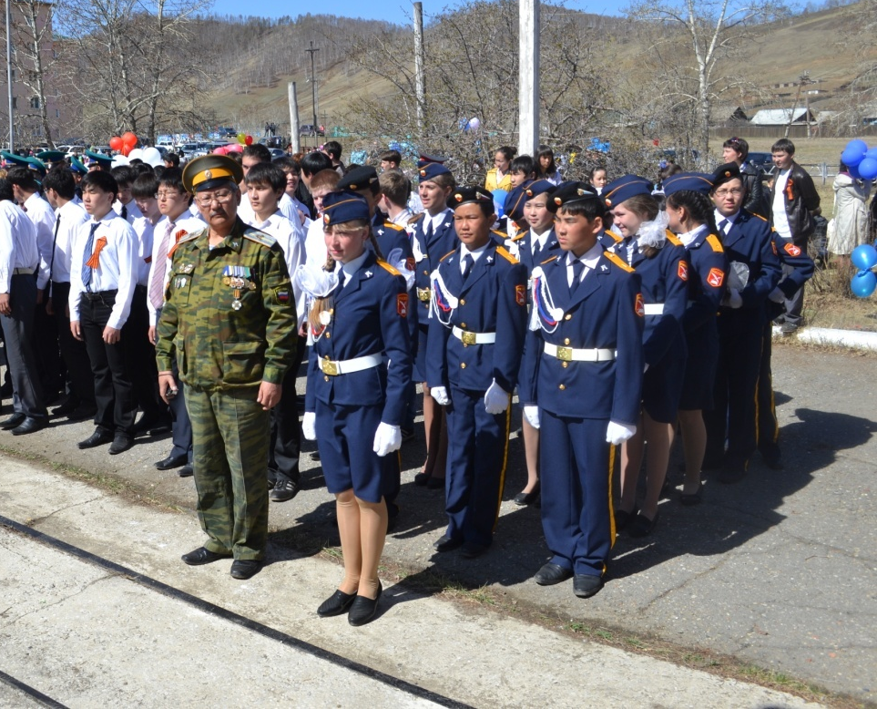
9 МАЯ ! ПАРАД ПОБЕДЫ !

Slide 11
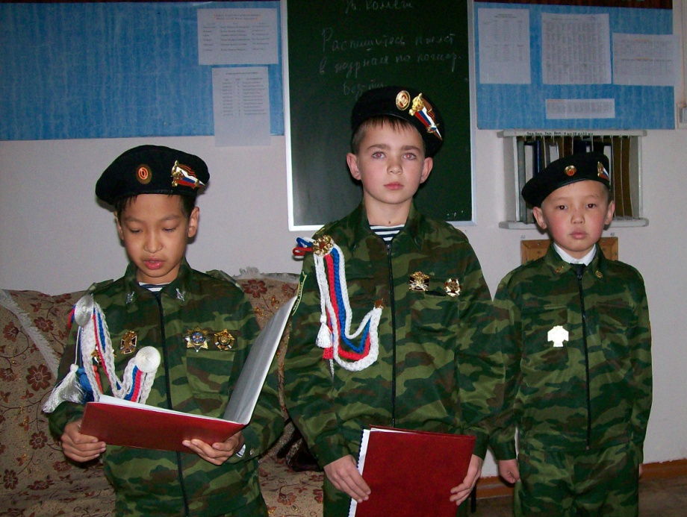
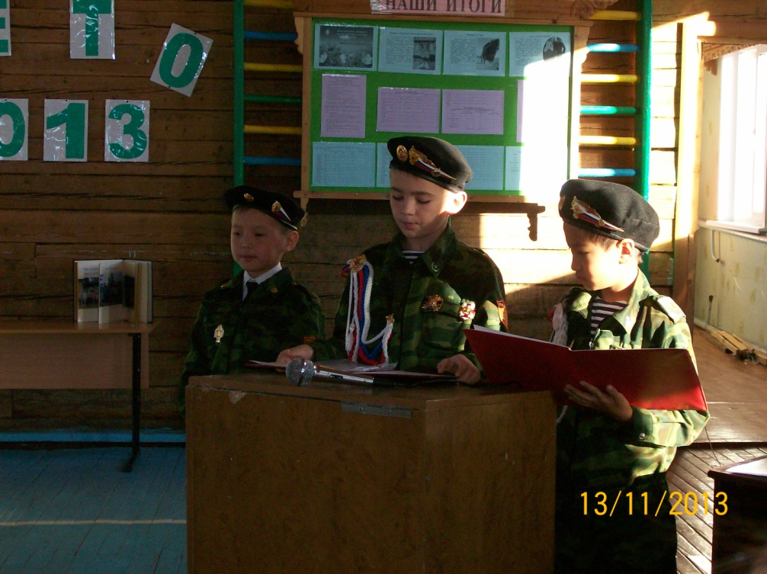
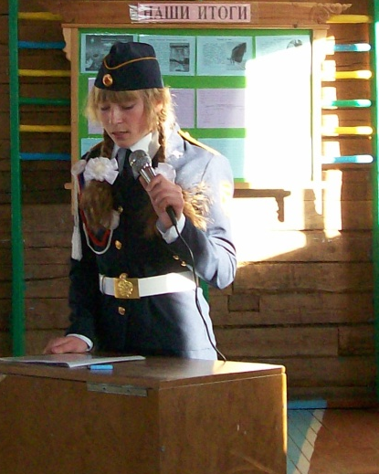

Slide 12
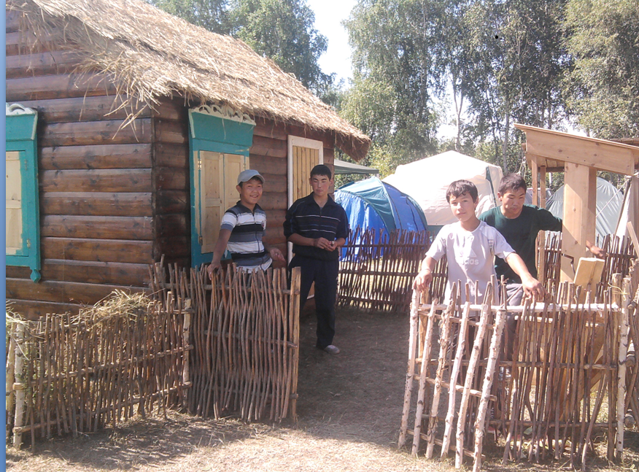
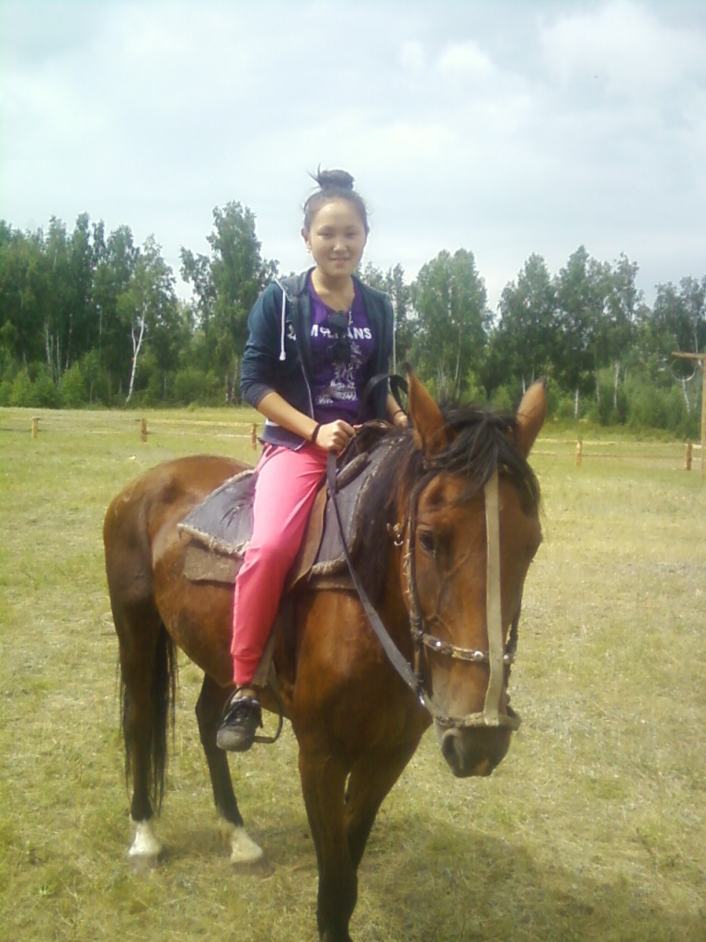
Поездка в Бичуру на казачий фестиваль
У казачьей избы
Конная подготовка

Slide 13
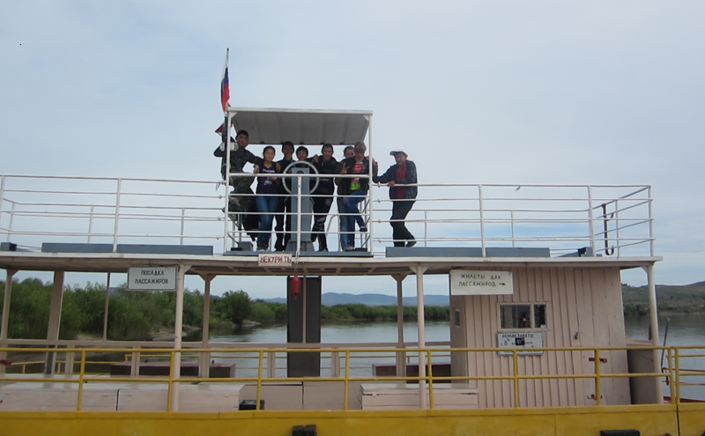
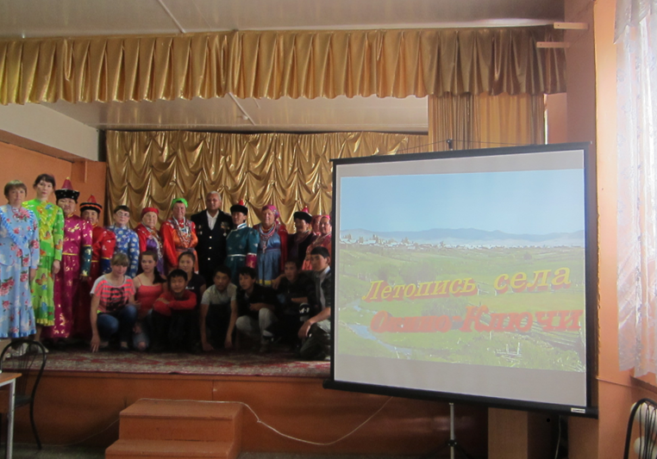
Поездка в Бичуру
На пароме через
Селенгу
Встреча делегации

Slide 14
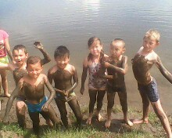
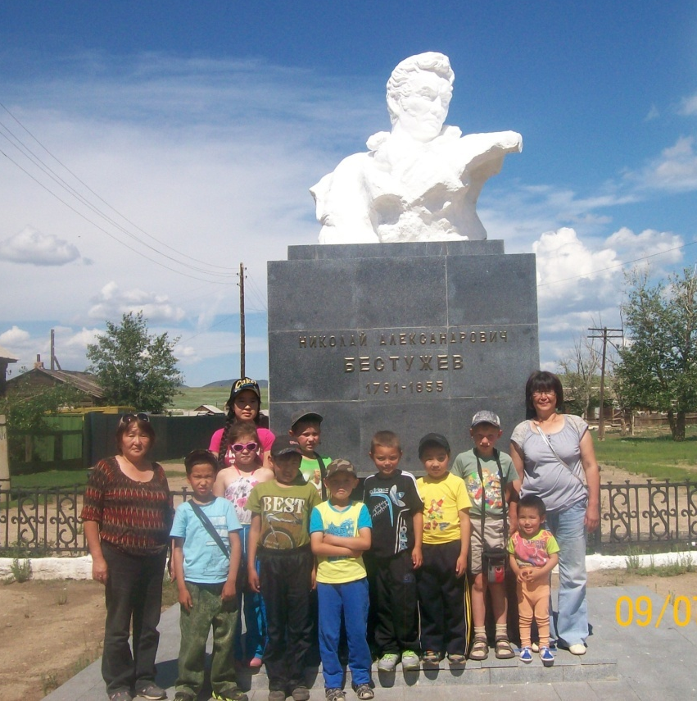
Поездка в Кяхту
Прием грязевых ванн в Киране
У памятника
Н.А. Бестужеву

Slide 15
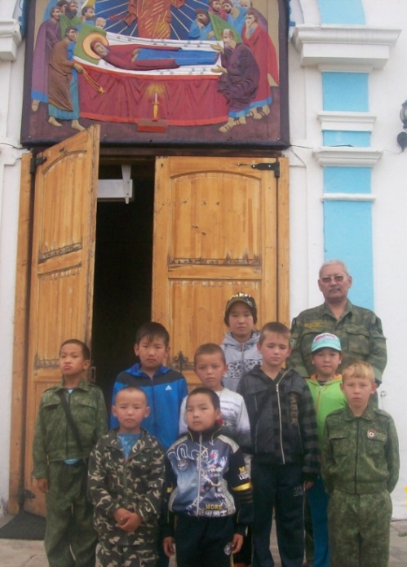
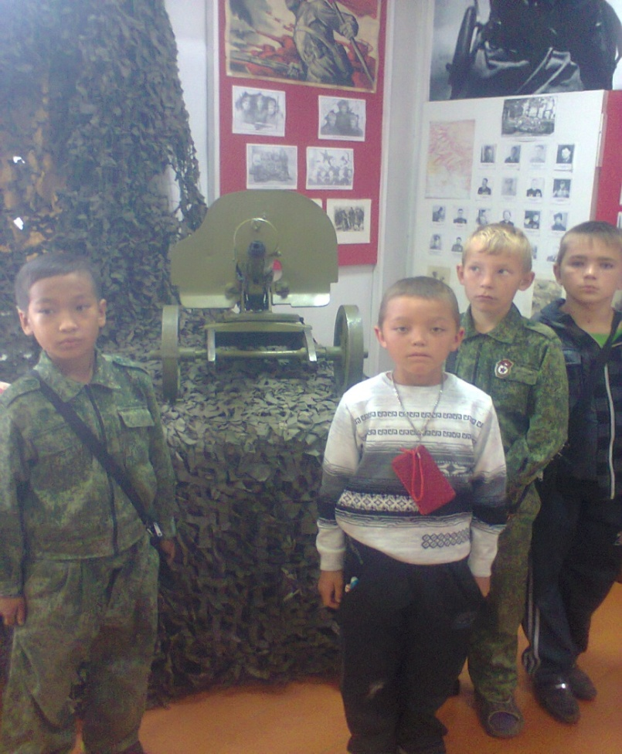
Поездка в Кяхту
В музее Кяхты
(у пулемета)
У храма
Ксении Блаженной

Slide 16
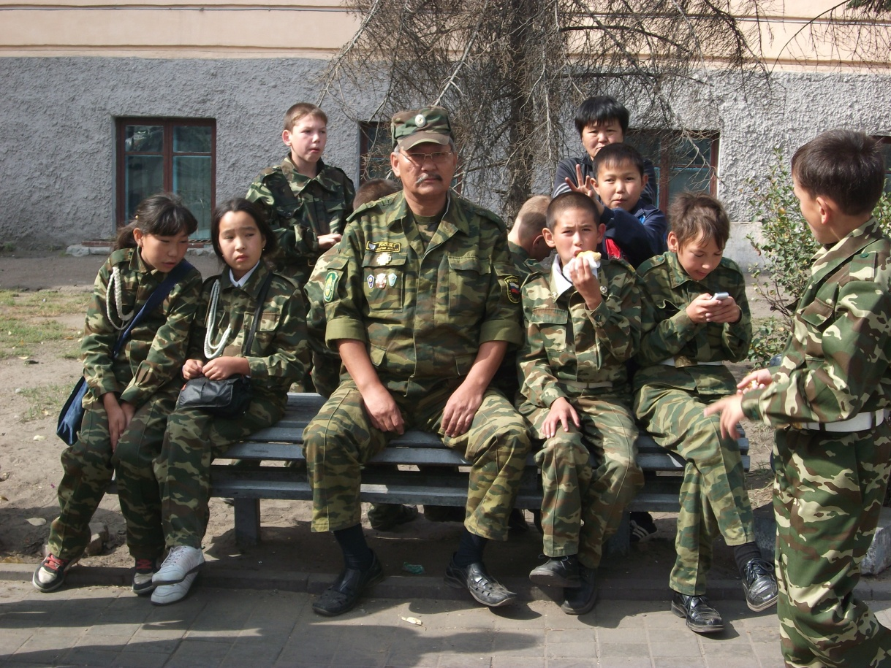
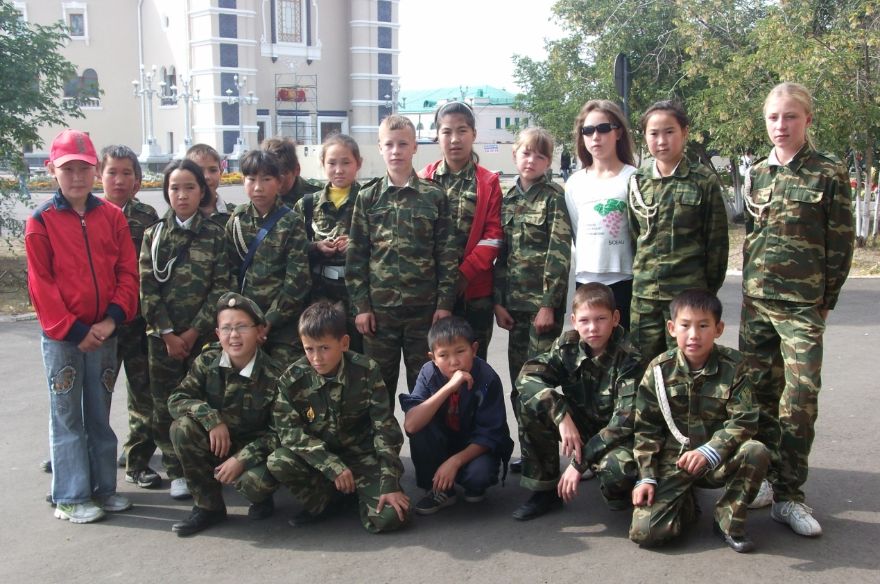

Летняя поездка
на базу
бурятского ОМОНа

Slide 17

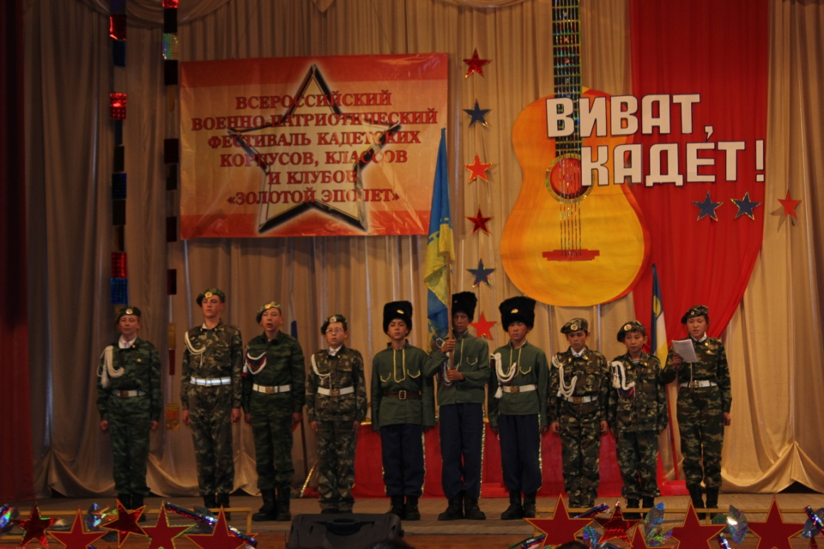
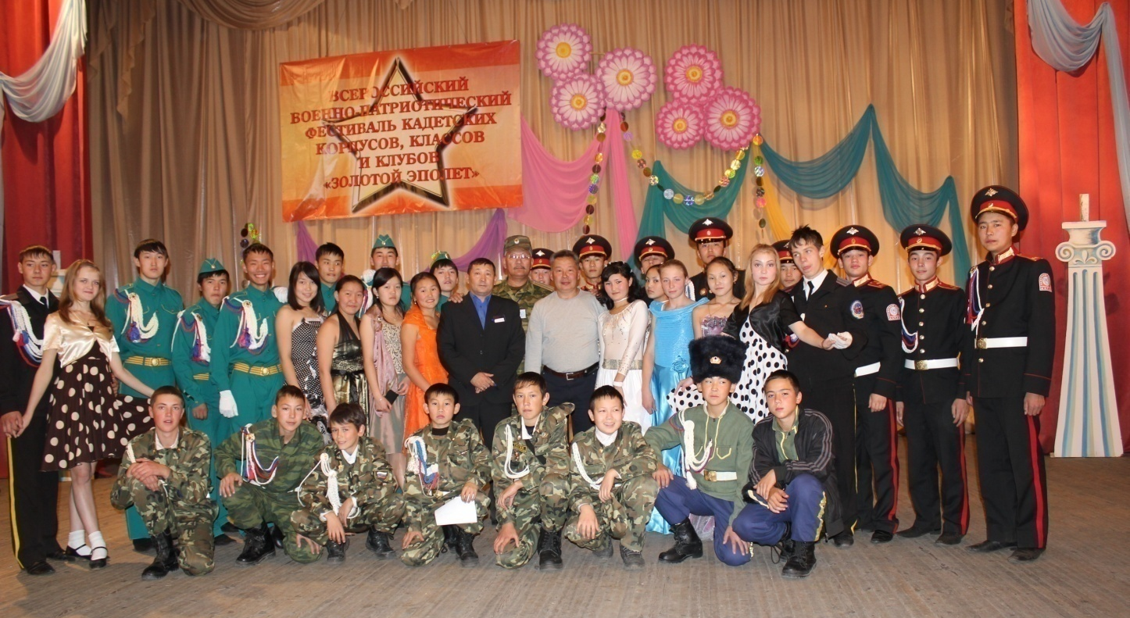
На Всероссийском
фестивале кадетских корпусов, клубов «ЗОЛОТОЙ ЭПОЛЕТ»!

Slide 18
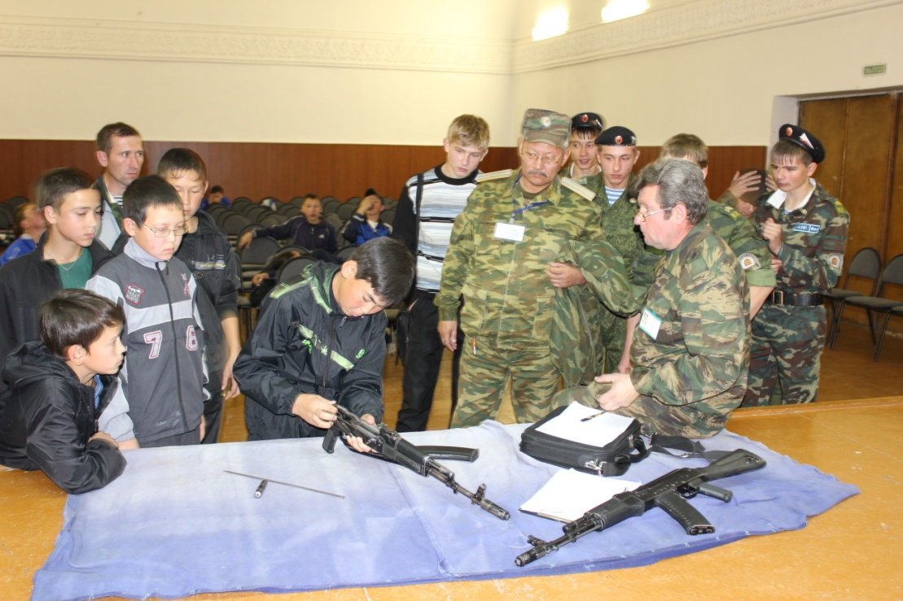
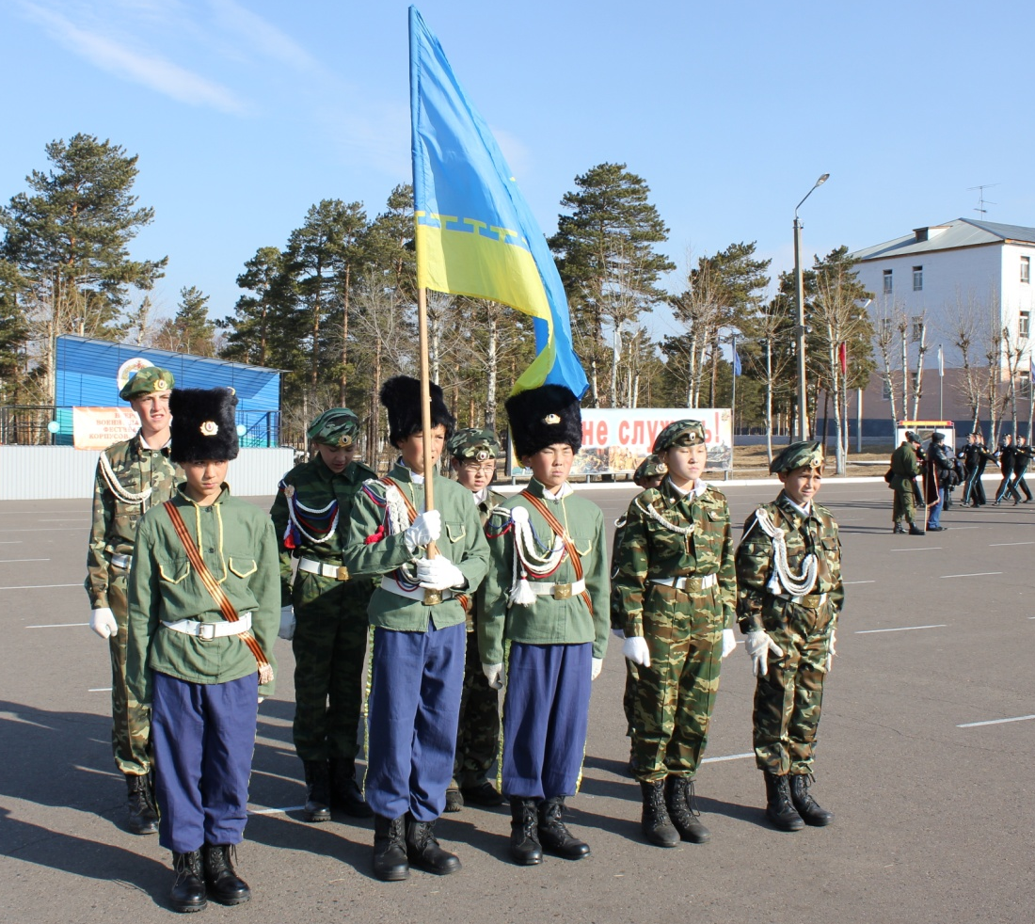

ВСЕРОССИЙСКИЙ КОНКУРС
«ЗОЛОТОЙ ЭПОЛЕТ»
ПРАКТИЧЕСКИЕ ЗАНЯТИЯ.

Slide 19
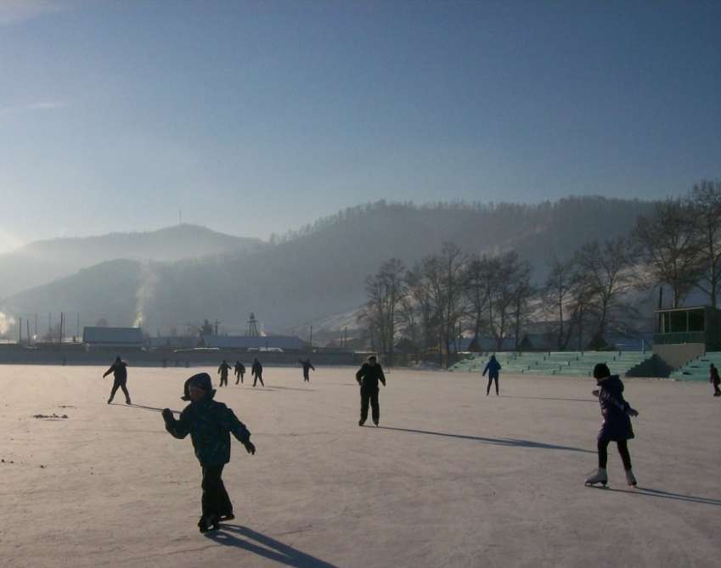
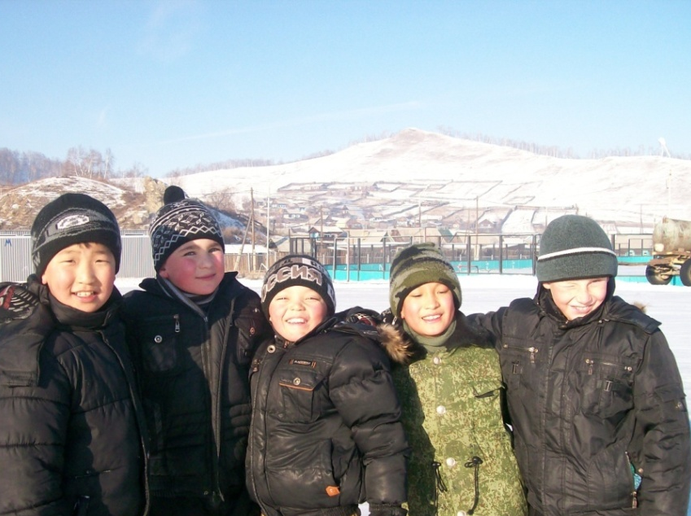
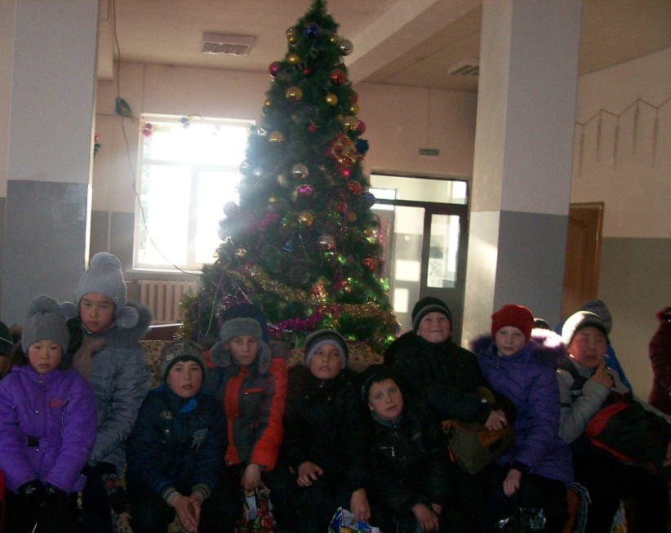
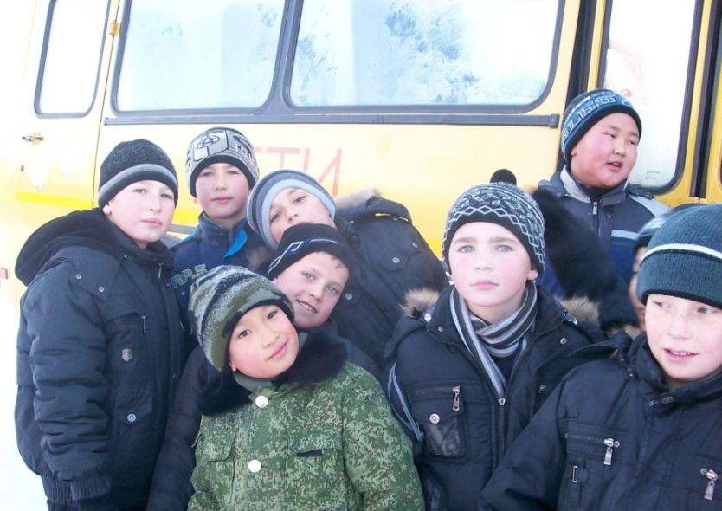
Посещение стадиона «Металлург»

Slide 20
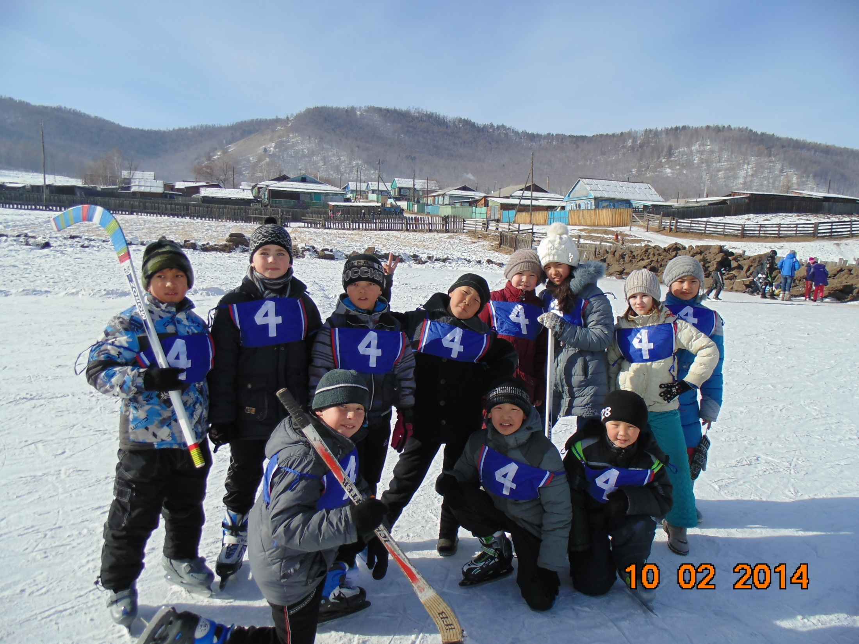
Команда 4 кадетского класса …

Slide 21

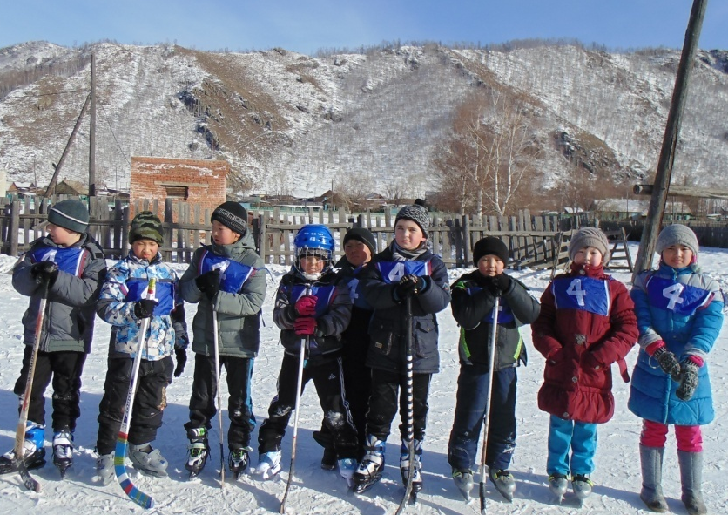
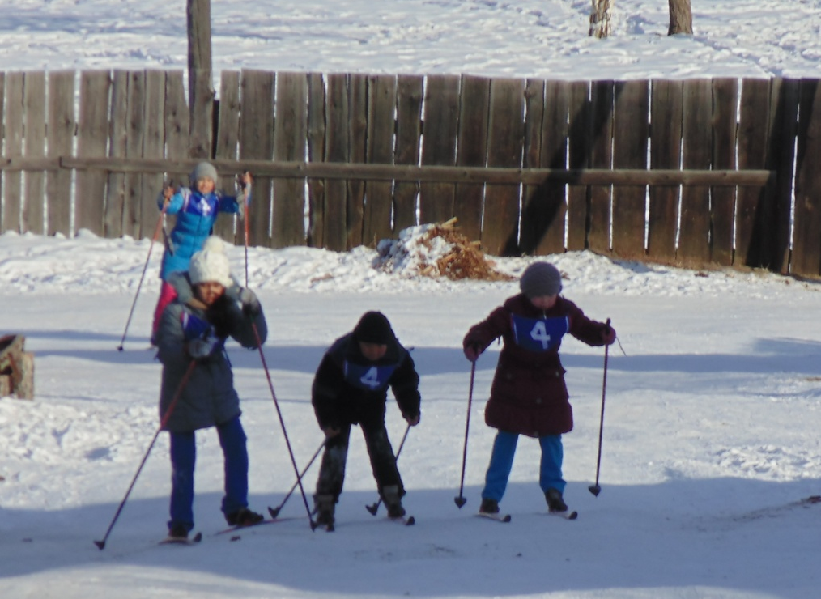
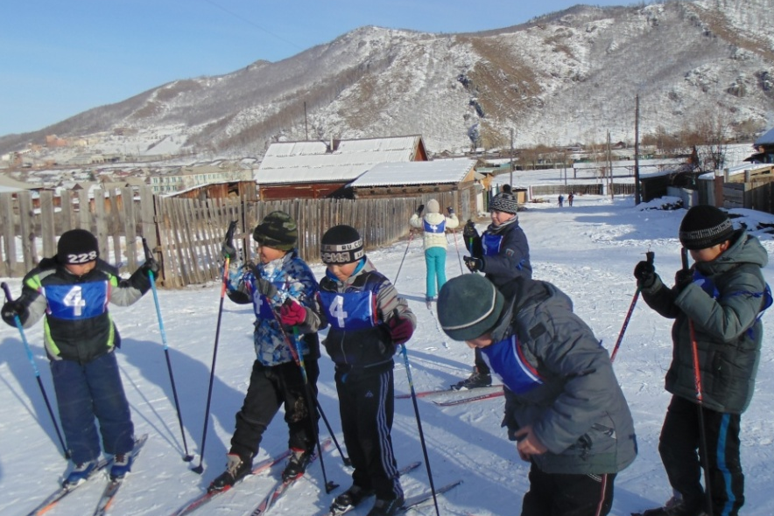
« День Здоровья»

Slide 22
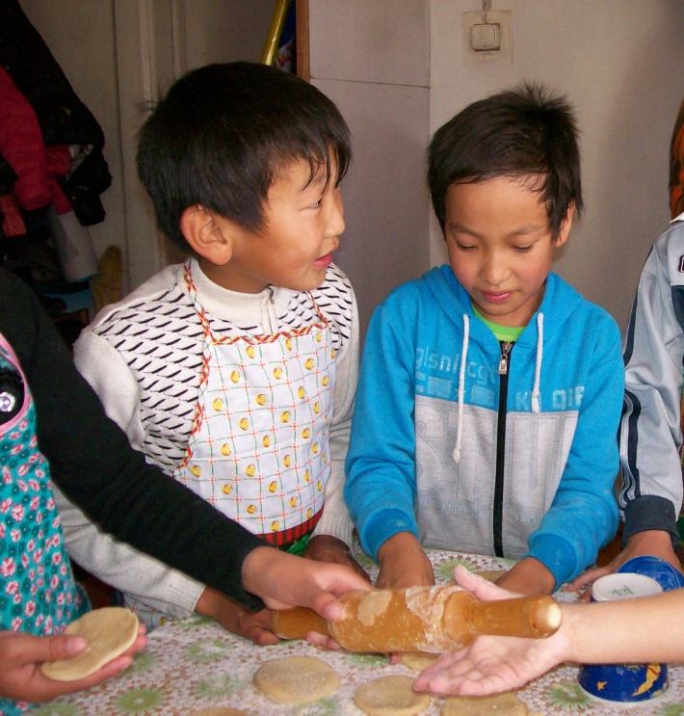
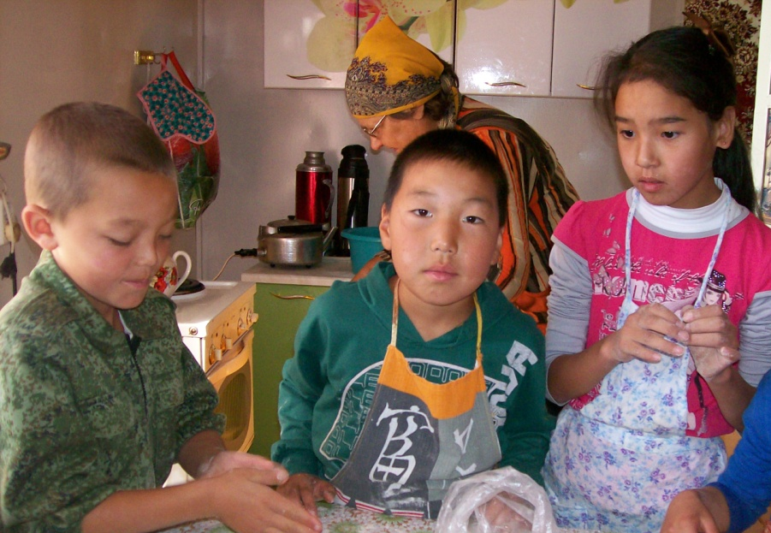
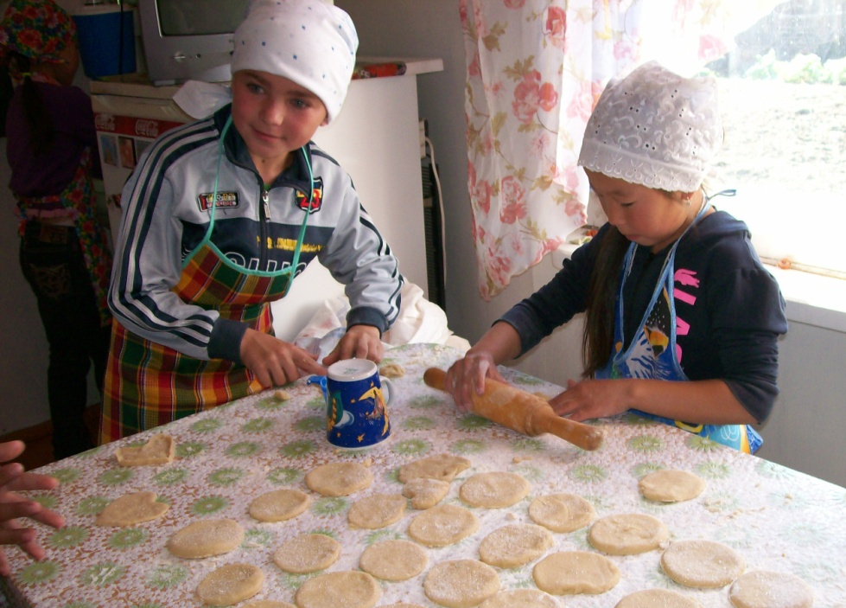
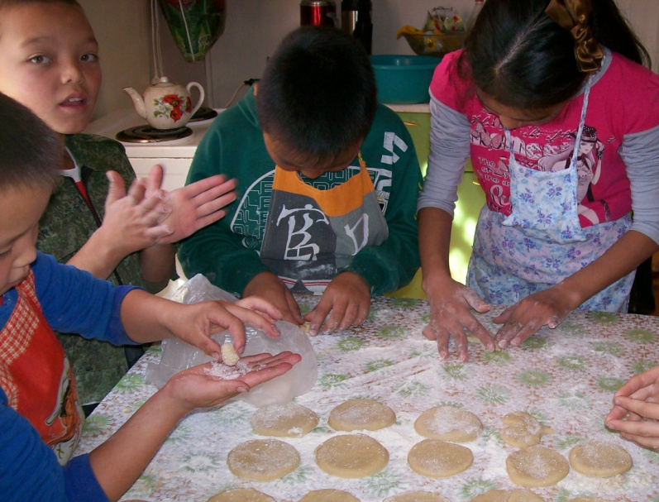
Социальная практика

Slide 23
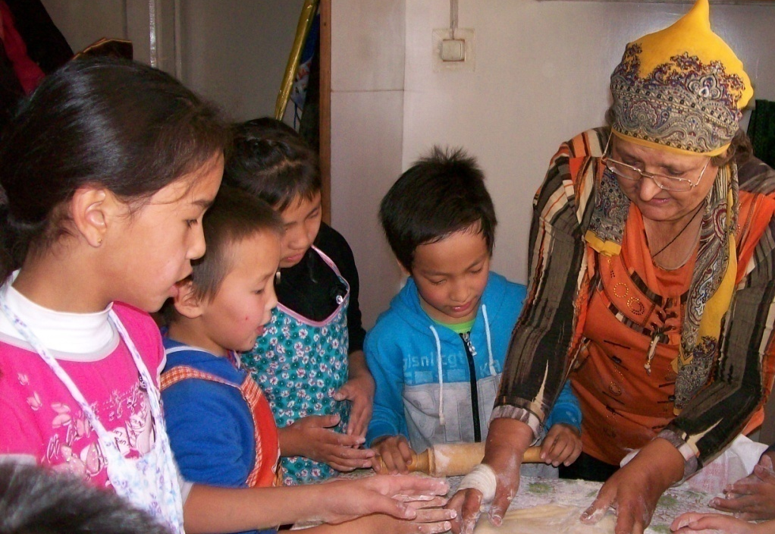
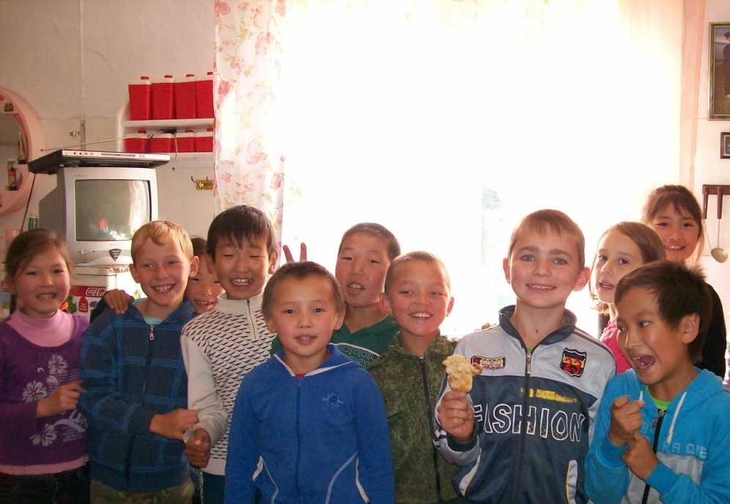

Социальная практика

Slide 24
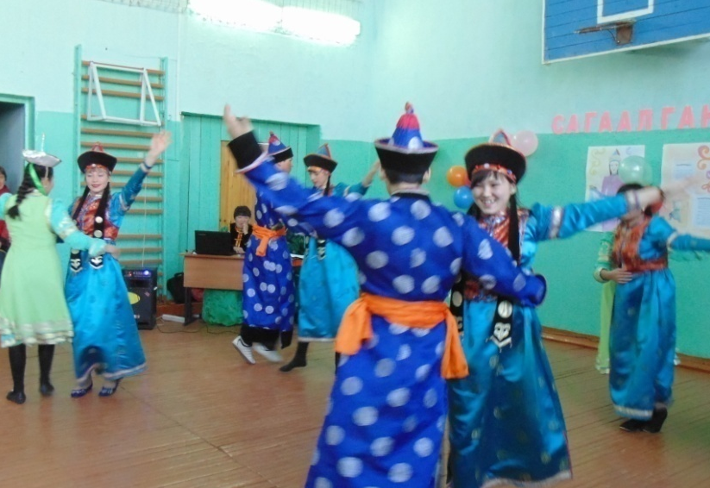
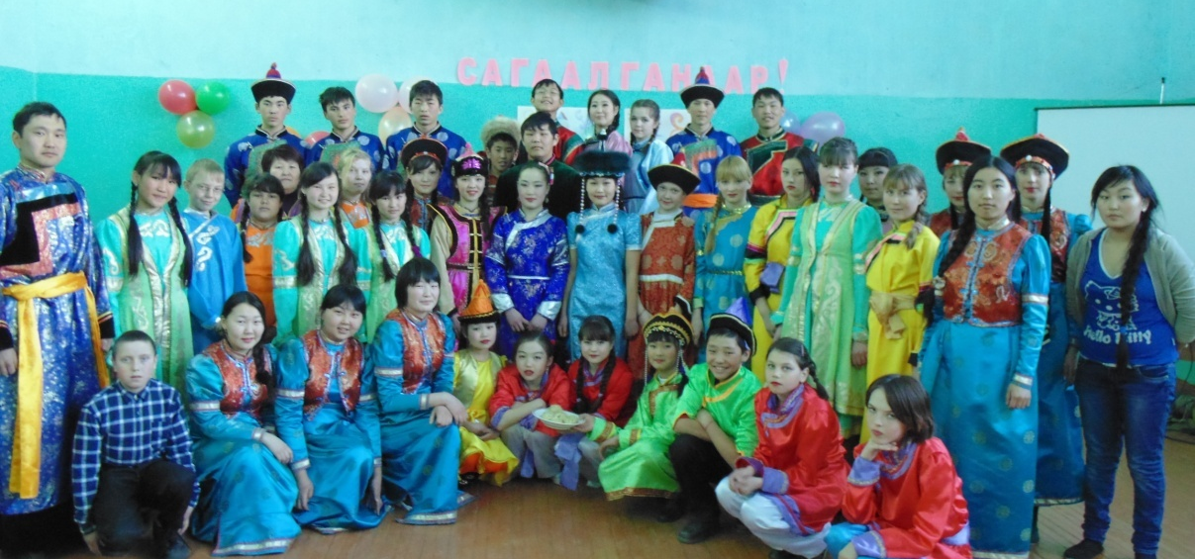
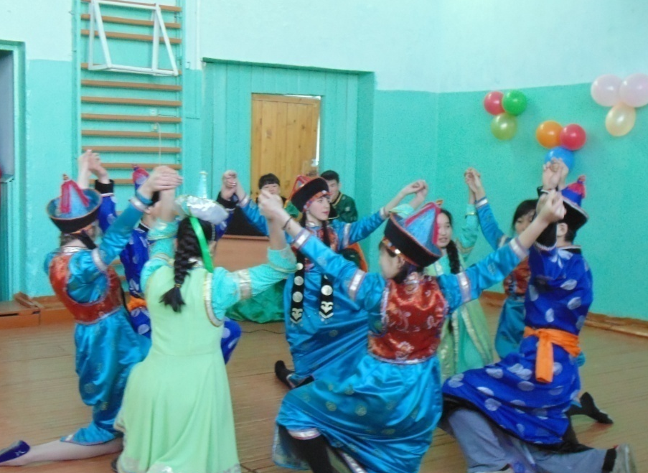
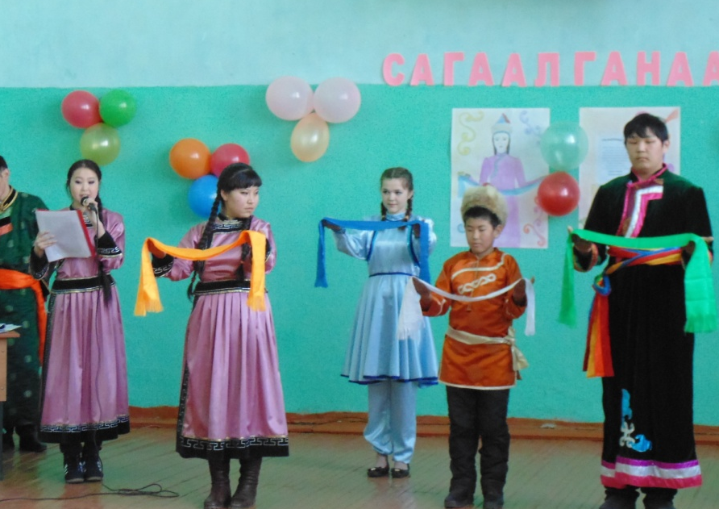
Праздник «Белого месяца» !

Slide 25
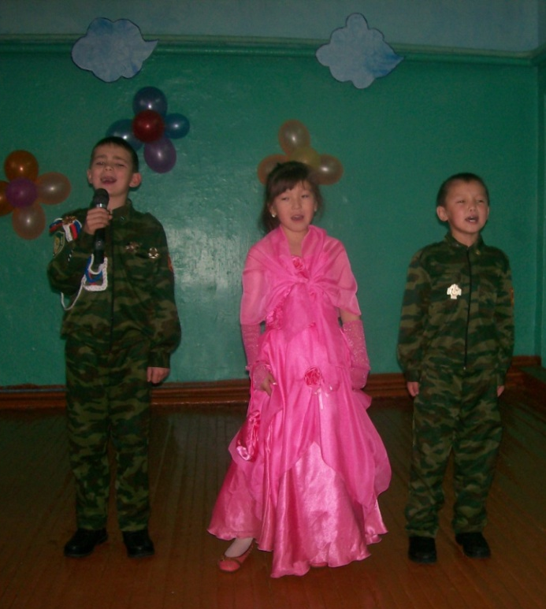
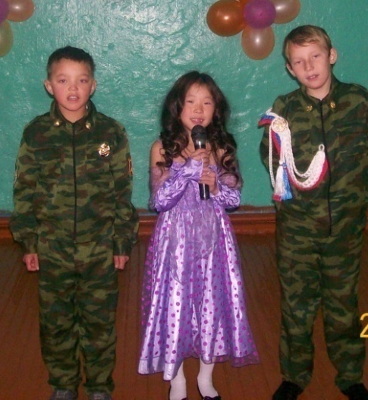
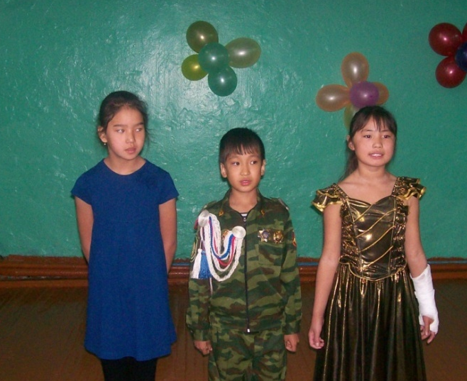
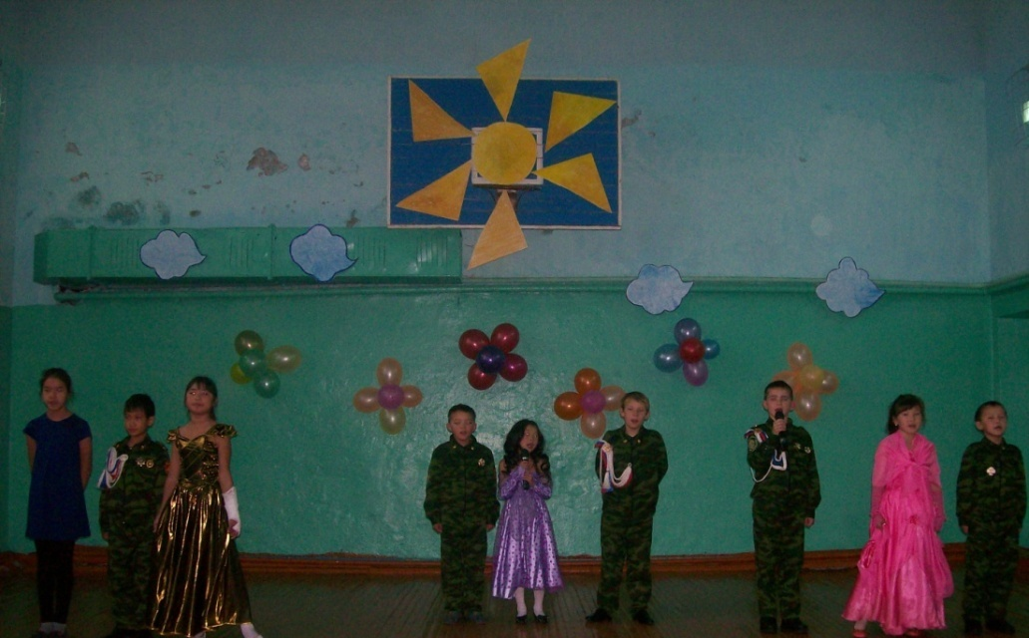
Концерт для родителей

Slide 26
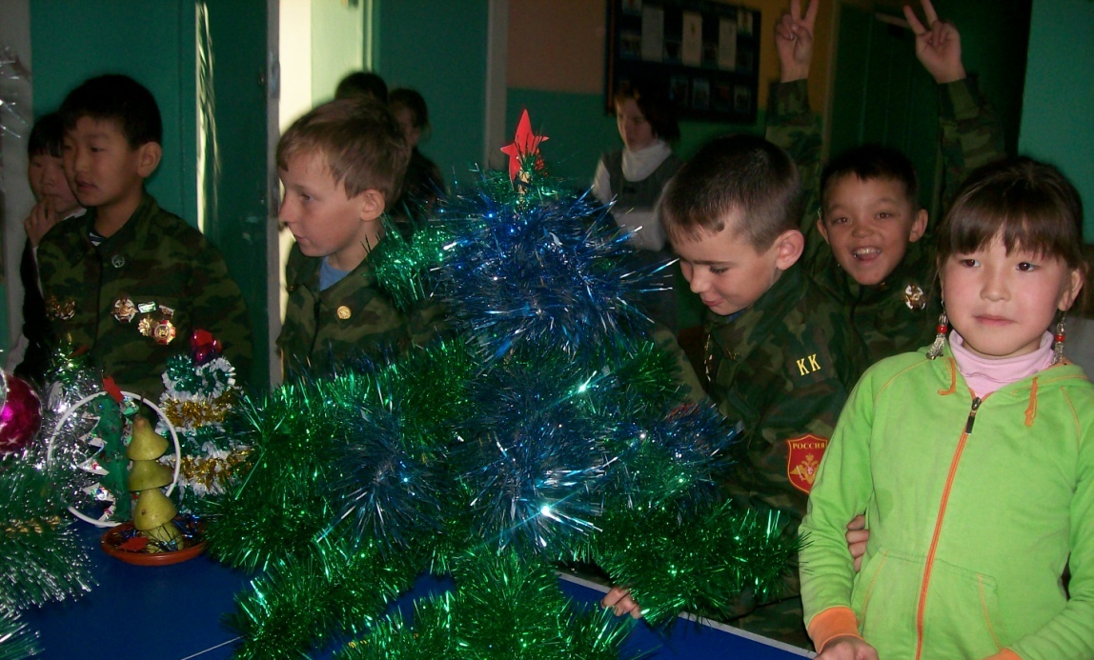

Акция
«Сбережем
лесную
красавицу»

Slide 27




Урок мужества, посвященный выводу войск из Афганистана проводит Д. А. Ураскин - зам. начальника пограничной заставы «Холтосон»

Slide 28




Кадетство - особое детство!

Slide 29




ВСТРЕЧА С ИНСПЕКТОРОМ ГИБДД

Slide 30





УРОК МУЖЕСТВА В НОВОМ ЗДАНИИ ПОЛИЦИИ

Slide 31




День Защитника Отечества!

Slide 32



Выступление на сцене РДК

Slide 33




Мастер-класс «Сборка-разборка автомата»
«Оказание первой доврачебной помощи

Slide 34


Конкурс «Безопасное колесо»

Slide 35


Slide 36


Slide 37

Практика по оказанию первой медицинской помощи

Slide 38

Подведение итогов по Правилам дорожного движения

Slide 39


Slide 40

Кадеты о пожарной безопасности

Slide 41

Здесь будет зимний каток

Slide 42


Slide 43

Густов
Александр Николаевич
Старший прапорщик милиции,
командир отделения ОМОН МВД РБ.
Погиб при исполнений служебных обязанностей в Чеченской республике 23 января 2001 г.
С 2009 года его имя носит казачий кадетский класс военно - патриотического клуба «Рубеж»
СОШ №4 г.Закаменск

Slide 44

Кадеты в гостях у Екатерины Михайловны, матери А.Н.Густова.

Slide 45


Slide 46
Спасибо за внимание

